Slide 1
3
3
2
2
المراجعة
الدرس 4
الدرس 3
الدرس 2
الدرس 1

Slide 2





أيقونات توجيهية
توجيهات الأستاذ(ة)
تعيين تلميذ للإجابة
المرور بين الصفوف
عرض فيديو
المرور للشريحة الموالية بعد عرض الفيديو
العمل في ثنائيات

Slide 3
برمجة الأسبوع الثاني
(ة)خاص بالأستاذ
الدرس 2
الدرس 1
الدرس 1
إِنْشاءُ مُسْتَقيمَيْنِ مُتَعامِدَيْنِ
تَعَرُّفُ أَوْضاعِ الْمُسْتَقيماتِ (التَّوازي وَالتَّعامدُ)
اَلأَعدادُ مِن 0 إِلى 999 (مراجعة المستلزمات)
الدرس 4
الدرس 3
حَلُّ المَسائِل : وَضْعِياتُ الْمُقارَنَةِ (2)
قِياسُ الْأَطوالِ بِالْمِلِيمِترِ mm وَالسَّنتِيمِترِ cm
المراجعة
مُراجَعَةُ دُروسِ الأُسْبوعِ الثّاني

Slide 4
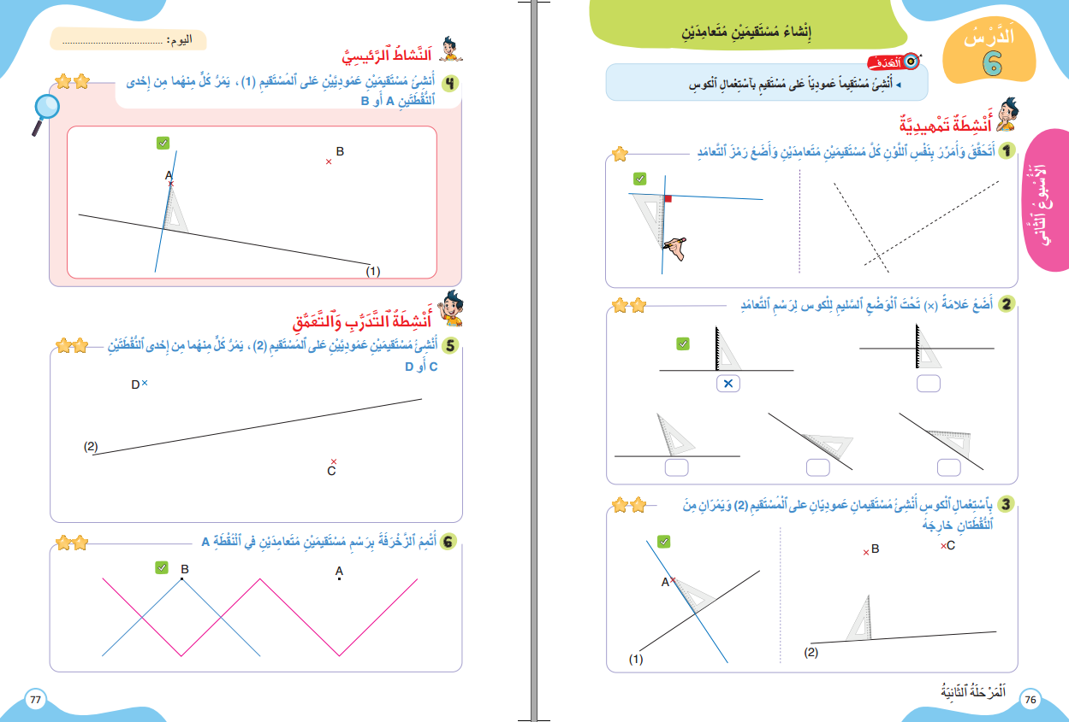
درس اليوم
(ة)خاص بالأستاذ
إِنْشاءُ مُسْتَقيمَيْنِ مُتَعامِدَيْنِ

Slide 5
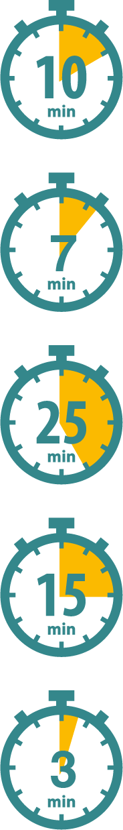
(ة)خاص بالأستاذ
مراحل الدرس
افتتاح الدرس:
5
1
نمذجة
7
2
ممارسة الموجهة
30
3
ممارسة المستقلة
15
4
اختتام الدرس
5

Slide 6
(ة)خاص بالأستاذ
عند نهاية الدرس
على الأقل 80% من المتعلمين سيكونون قادرين على:
إِنْشاءِ مُسْتَقيمَيْنِ مُتَعامِدَيْنِ

Slide 7




مرحباً سنتابع درسا جديدا مع مجد وندى

Slide 8

(ة)خاص بالأستاذ
افتتاح الدرس
1
تصحيح الواجب المنزلي
حساب ذهني

Slide 9
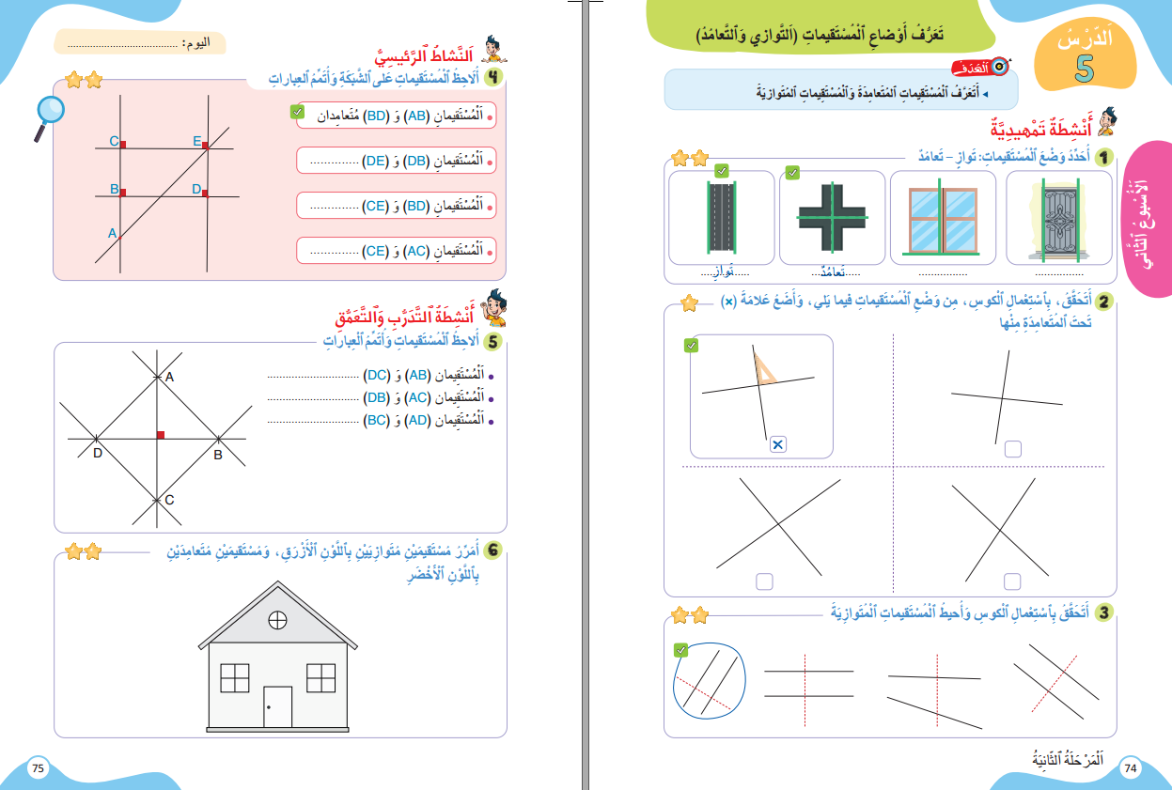
خذوا الكراسة، ص 65 – سنصحح تمارين الواجب المنزلي

Slide 10
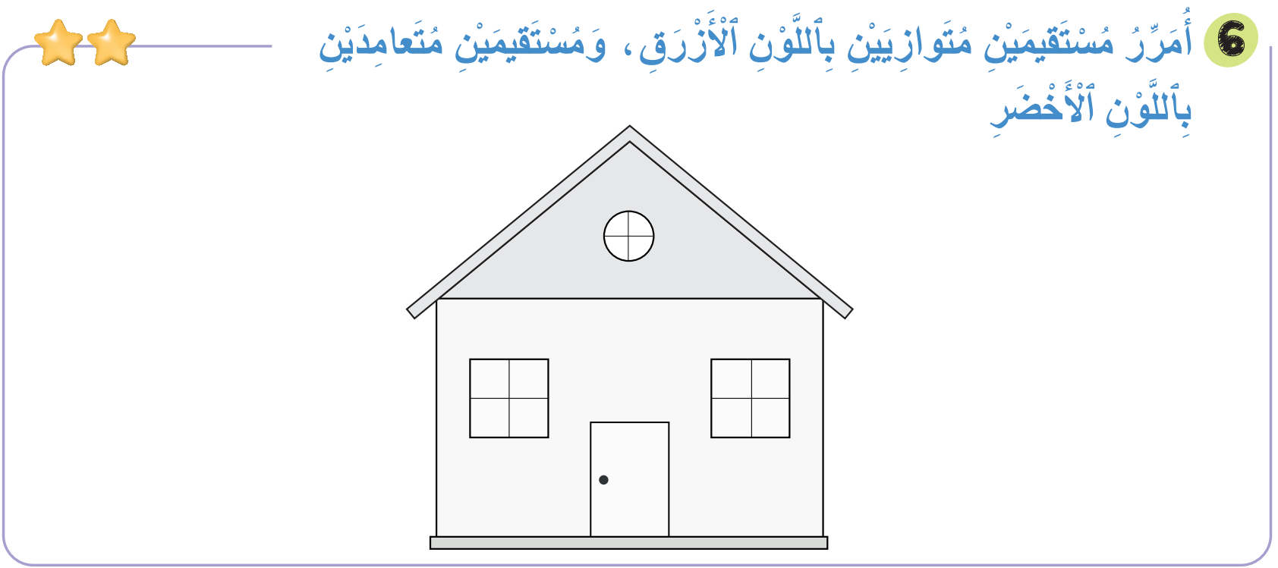
صححوا التمرين 6 بسرعة، لديكم دقيقة واحدة. ال

Slide 11
(ة)خاص بالأستاذ
افتتاح الدرس
1
تصحيح الواجب المنزلي
حساب ذهني

Slide 12
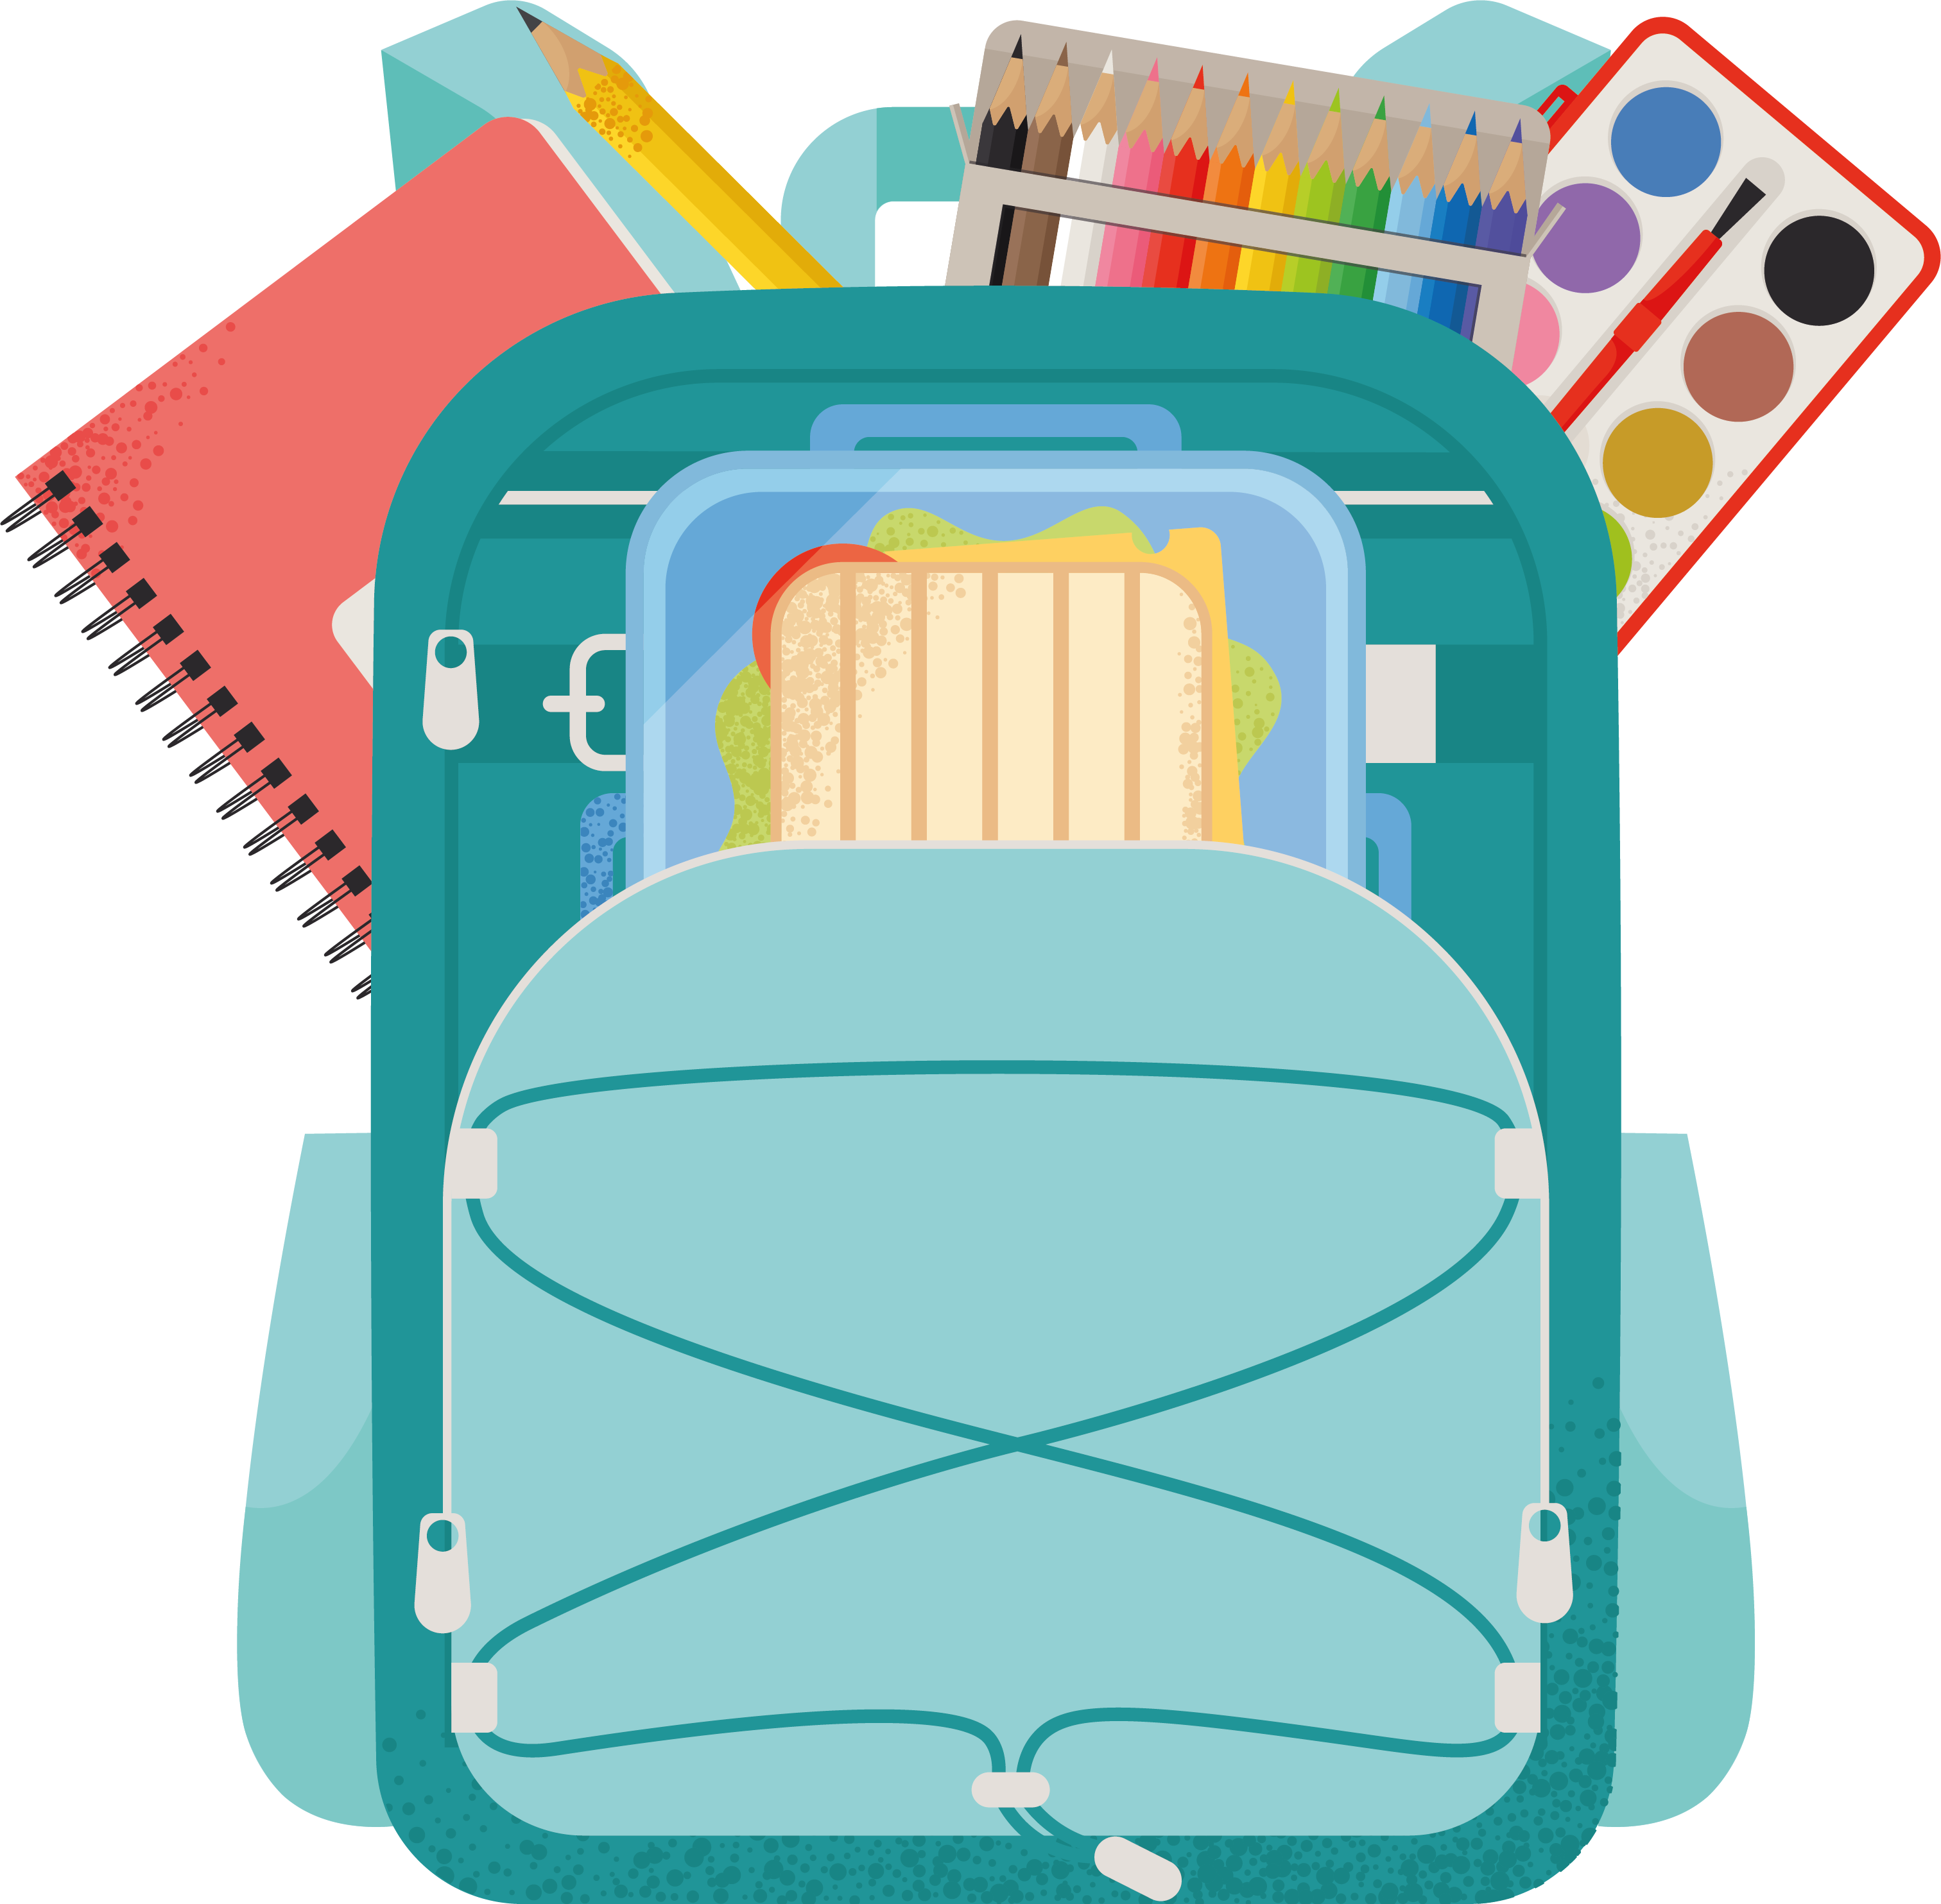

ننتقل إلى نشاط الحساب الذهني. خذوا كراسات الحساب الذهني

Slide 13

لديكم دقيقة واحدة لتحولوا هذه المتساويات إلى الطرح. دوّنوا النتيجة فقط في كراساتكم.
+3
+3
15 - 7 = 18 – 10
مِثالٌ :
8
اُكْتُبواْ في دَفاتِرِكُمْ:

Slide 14
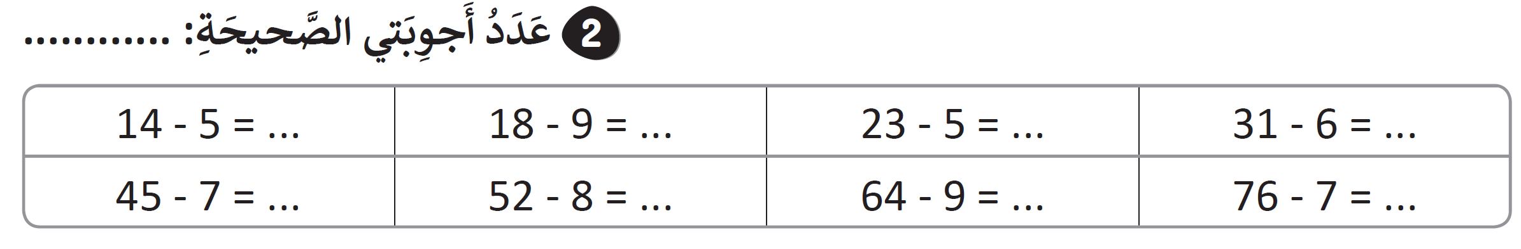
عرض فيديو الحساب الذهني

Slide 15
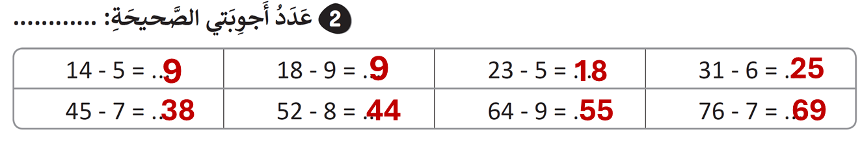
صححوا

Slide 16
(ة)خاص بالأستاذ
النمذجة
2
إِنْشاءُ مُسْتَقيمَيْنِ مُتَعامِدَيْنِ
7

Slide 17
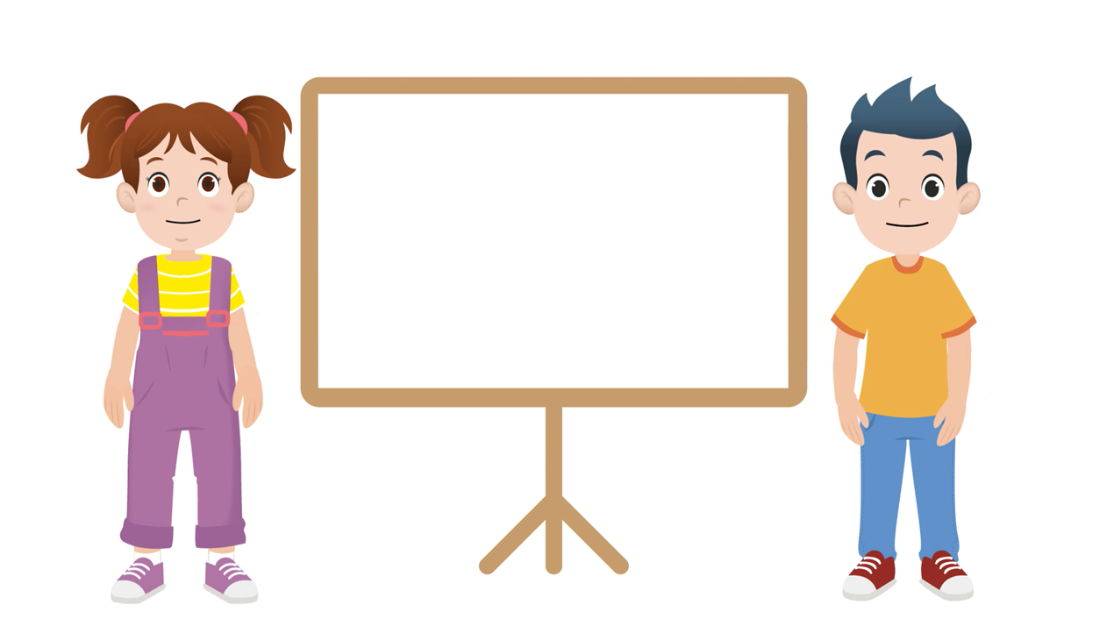
مرحباً، سنتعلم تمثيل عدد كسري على مستقيم عددي مع مجد وندى

Slide 18

عرض فيديو النمذجة

Slide 19
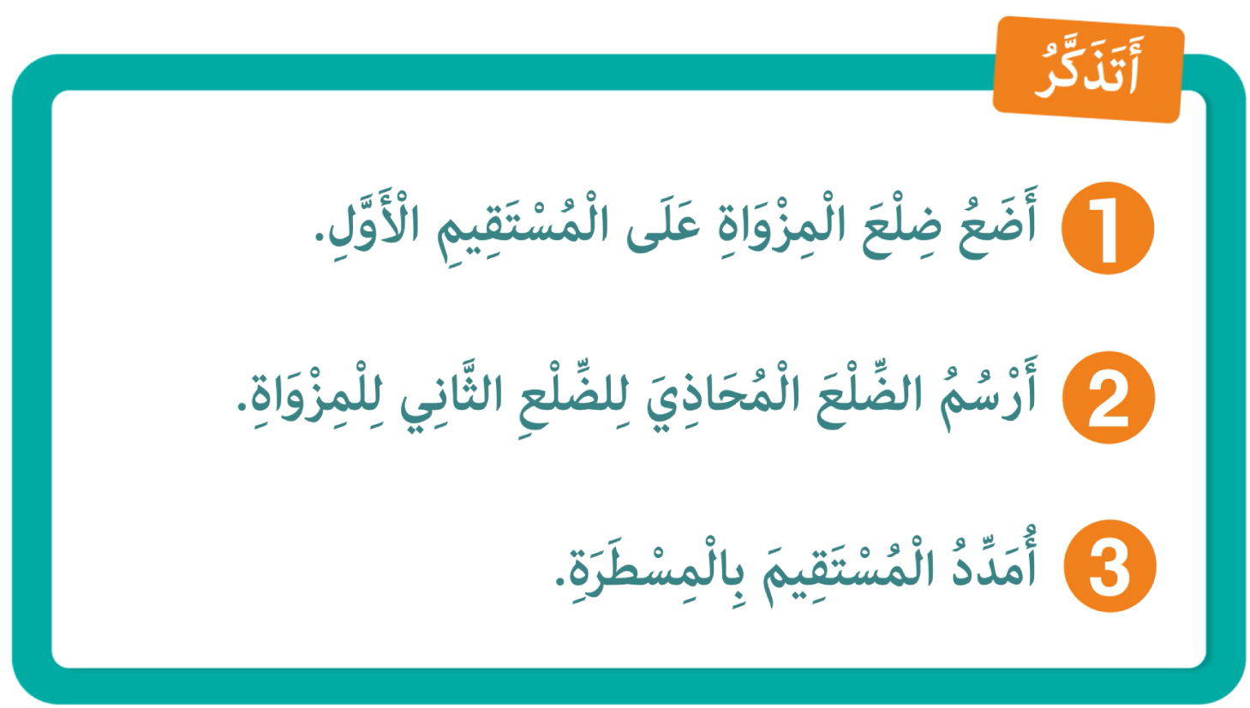
لنتذكر ما تعلمناه مع مجد وندى؛

Slide 20
(ة)خاص بالأستاذ
ممارسة موجهة
3
النشاط 1
النشاط 2
النشاط 3
10

Slide 21
انتبهوا ، سننشئ مستقيمين متعامدين، خُطْوَةً خطوة مثل مجد وندى
A
(D)

Slide 22

خذوا الألواح

Slide 23
ارسموا، على الألواح، المستقيم باستخدام المسطرة، ثم النقطة A.
A
(D)

Slide 24
ماذا نفعل في الخطوة الأولى؟
أُمَدِّدُ الْمُسْتَقِيمَ
3
أَرْسُمُ الضِّلْعَ الْمُحَاذِيَ
2
أَضَعُ ضِلْعَ الْمِزْوَاةِ
1
A
(D)

Slide 25
ضعوا، ضلع الزاوية القائمة للمزواة على المستقيم والضلع الثاني على النقطة A.
أُمَدِّدُ الْمُسْتَقِيمَ
3
أَرْسُمُ الضِّلْعَ الْمُحَاذِيَ
2
أَضَعُ ضِلْعَ الْمِزْوَاةِ
1
A
(D)

Slide 26
من يقوم إلى السبورة ليشرح لنا كيف نضع المزواة؟
A
(D)

Slide 27
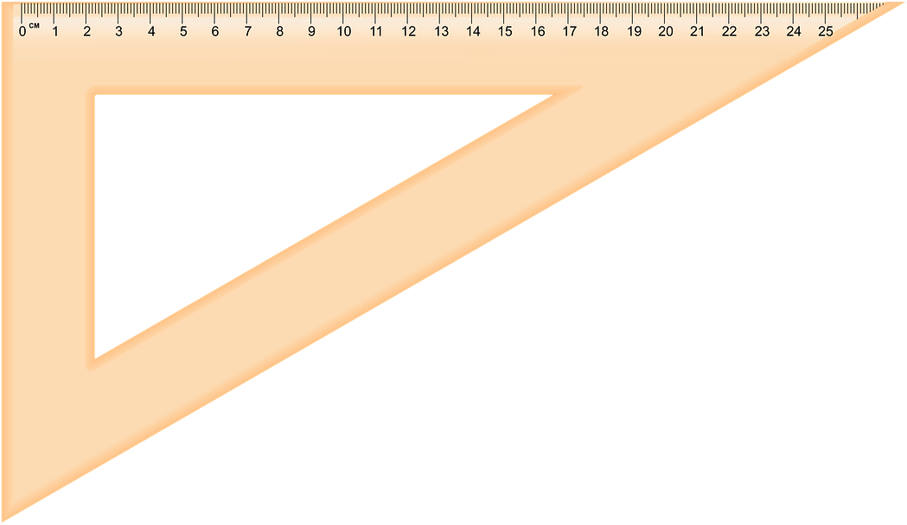
يجب أن تحاذي الزاوية القائمة للمزواة المستقيم والنقطة كليهما. هكذا.
A
(D)

Slide 28
ماذا نفعل في الخطوة الثانية؟
أُمَدِّدُ الْمُسْتَقِيمَ
3
أَرْسُمُ الضِّلْعَ الْمُحَاذِيَ
2
أَضَعُ ضِلْعَ الْمِزْوَاةِ
1
A
(D)

Slide 29
على الألواح، ارسموا الضلع المحاذي للضلع الثاني للمزواة، من الأعلى إلى أسفل.
أُمَدِّدُ الْمُسْتَقِيمَ
3
أَرْسُمُ الضِّلْعَ الْمُحَاذِيَ
2
أَضَعُ ضِلْعَ الْمِزْوَاةِ
1
A
(D)

Slide 30
ارفعوا الالواح

Slide 31
يجب أن يحاذي الضلع ضلع المزواة. هكذا.
A
(D)

Slide 32
ماذا نفعل في الخطوة الثالثة؟
أُمَدِّدُ الْمُسْتَقِيمَ
3
أَرْسُمُ الضِّلْعَ الْمُحَاذِيَ
2
أَضَعُ ضِلْعَ الْمِزْوَاةِ
1
A
(D)

Slide 33
على ألواحكم، مددوا المستقيم بالمسطرة.
أُمَدِّدُ الْمُسْتَقِيمَ
3
أَرْسُمُ الضِّلْعَ الْمُحَاذِيَ
2
أَضَعُ ضِلْعَ الْمِزْوَاةِ
1
A
(D)

Slide 34
ارفعوا الالواح

Slide 35
صححوا، ولا تنسوا أن ترسموا علامة التعامد.
A
(D)

Slide 36
(ة)خاص بالأستاذ
ممارسة موجهة
3
النشاط 1
النشاط 2
النشاط 3
10

Slide 37
أنشئوا، على ألواحكم، المستقيم العمودي على المستقيم (D2) والمار من النقطة B.
B
(D2)

Slide 38
ارفعوا الالواح

Slide 39
من يقوم إلى السبورة ليشرح لنا كيف نرتب الكسور من الأكبر إلى الأصغر.
B
(D2)

Slide 40
(ة)خاص بالأستاذ
ممارسة موجهة
3
النشاط 1
النشاط 2
النشاط 3
10

Slide 41
الآن افتحوا كراساتكم على الصفحة 67

Slide 42
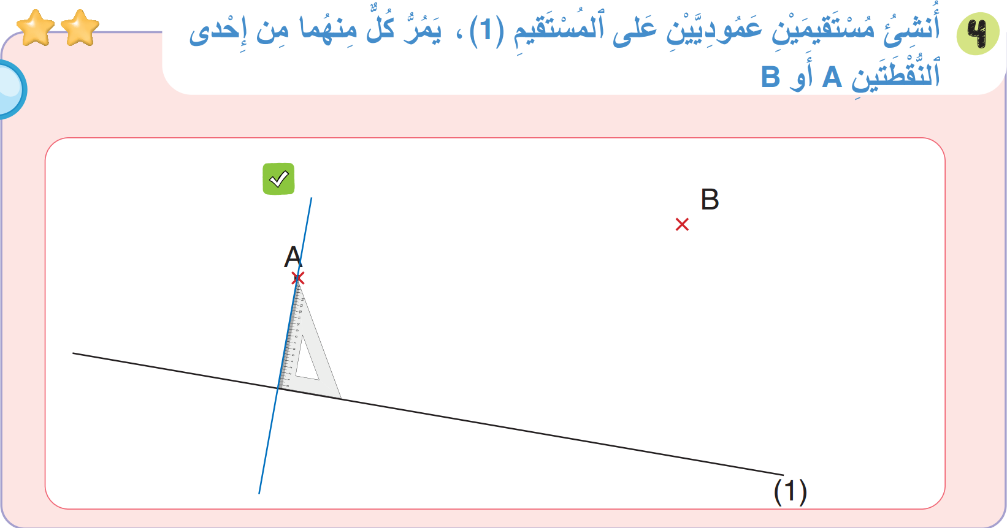
سنطبق نفس الخطوات في هذين النشاطين؛ سأشرح التعليمة. انتظروا الانطلاقة

Slide 43
لديكم 4 دقائق للإنجاز؛ سأمر بين الصفوف لمساعدتكم؛

Slide 44
الآن، ستشتغلون في ثنائيات.

Slide 45
كل واحد يقارن إنجازه مع زميله. تأكدوا أنكم اتبعتم الخطوات بشكل سليم.

Slide 46
صححوا

Slide 47
(ة)خاص بالأستاذ
ممارسة مستقلة
4
أنجز بمفردي
10

Slide 48
على الصفحة 67، أنجزوا النشاط رقم 6
سأمر بين الصفوف لأتحقق من إنجازاتكم وأصحح كراساتكم

Slide 49
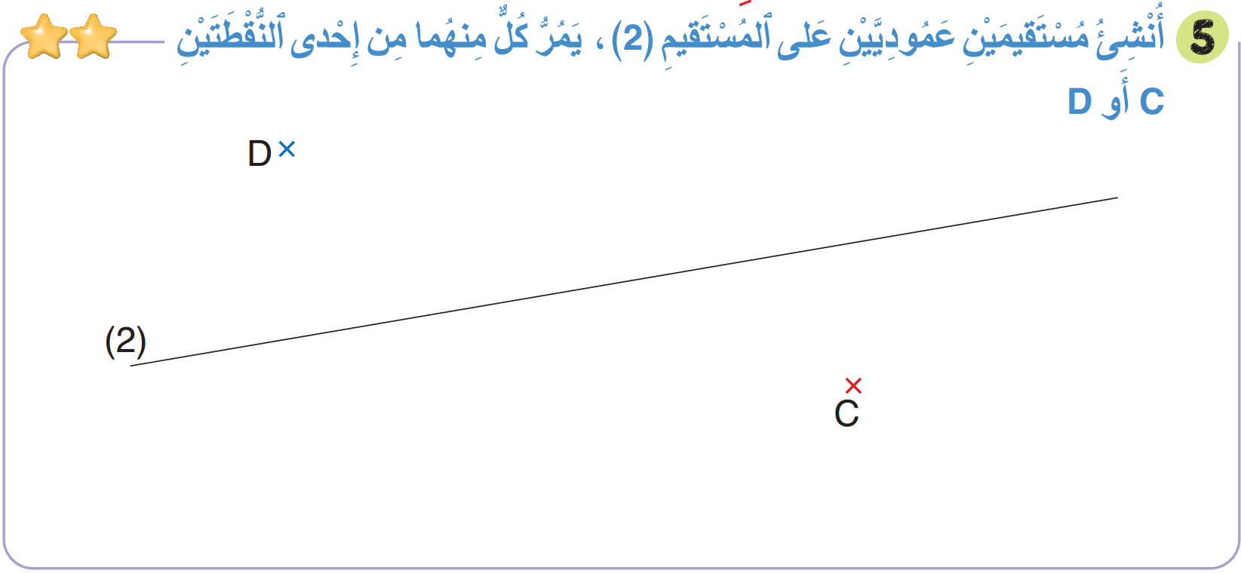
صححوا:

Slide 50
(ة)خاص بالأستاذ
اختتام الدرس
5
3

Slide 51
انتبهوا جيدا! في المنزل، ستنجزون كل الأنشطة المتبقية على الصفحتين: 66 و67.

Slide 52
إلى اللقاء. في الحصة القادمة، سنقوم بتصحيح التمارين المنجزة في المنزل.

Slide 53

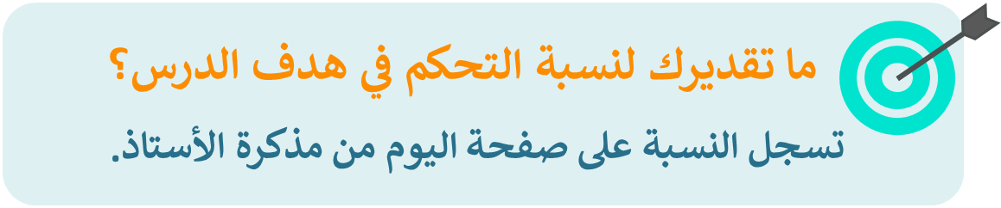
(ة)خاص بالأستاذ
(ة)خاص بالأستاذ
بناء على إنجازات المتعلمين خلال الممارسة المستقلة

